Slide 1
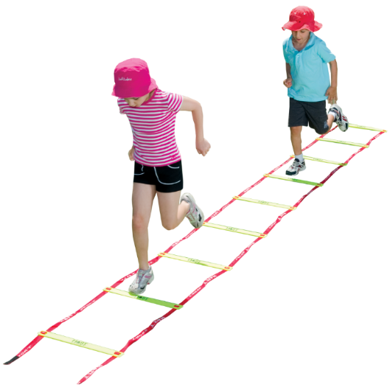
Использование
координационно-скоростной
лестницы
как эффективной формой
физкультурно-оздоровительной
работы со старшим
дошкольным возрастом
Подготовила: Е.В. Баландина,
инструктор по физической культуре МКДОУ д/с № 249

Slide 2
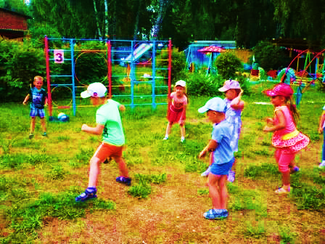
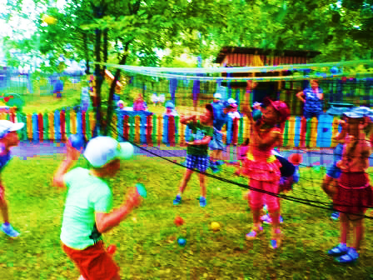
«Чтобы сделать ребёнка умным и рассудительным,
сделайте его крепким и здоровым.
Пусть он бегает, работает, действует –
пусть он находится в движении»
Жан-Жак Руссо

Slide 3
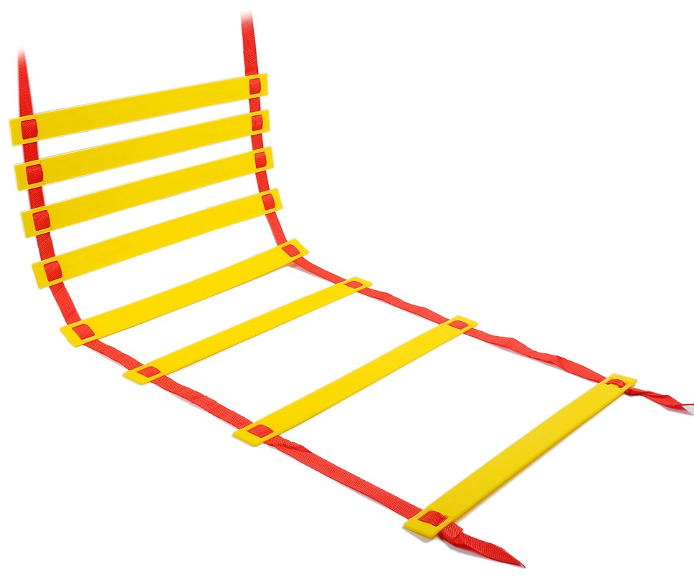
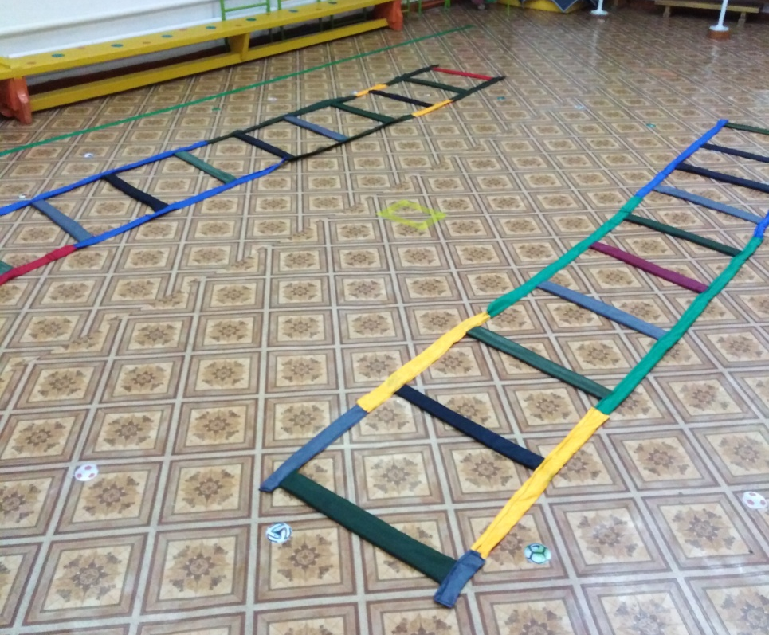
Координационно-скоростная
лестница

Slide 4
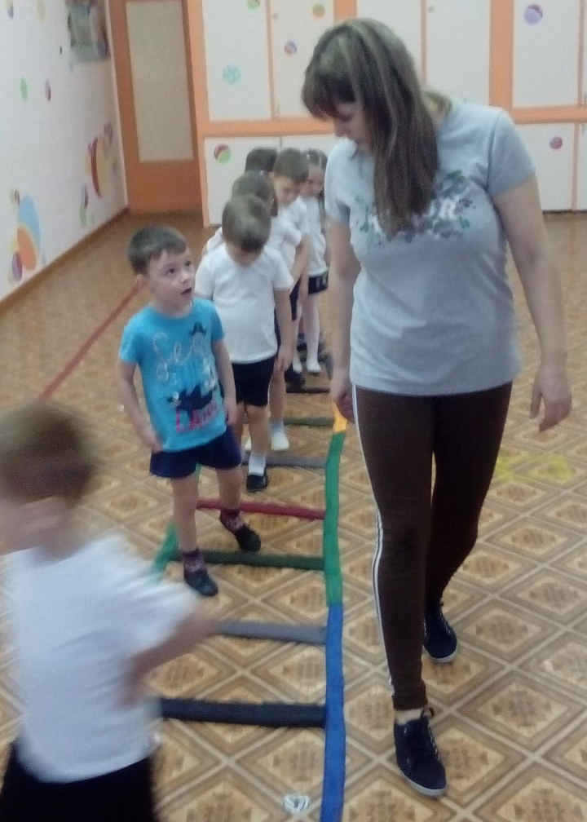
Цель: развитие координационных способностей и ориентировки в пространстве у детей дошкольного возраста.
Задачи:
развивать координационно-скоростные качества дошкольника,
способствовать укреплению связочно-суставного аппарата, развитию всех групп мышц.
развивать у детей чувство ритма.
развить двигательные качества (быстроты, силы, координационных способностей-ловкости),
формировать основные, двигательные умения и навыки,
воспитывать интерес и потребность к систематическим занятиям физической культурой .
При тренировках с координационно-скоростной лестницей используются 4 основных навыка:
- бег
- бег вприпрыжку
- приставные шаги
- прыжки.

Slide 5
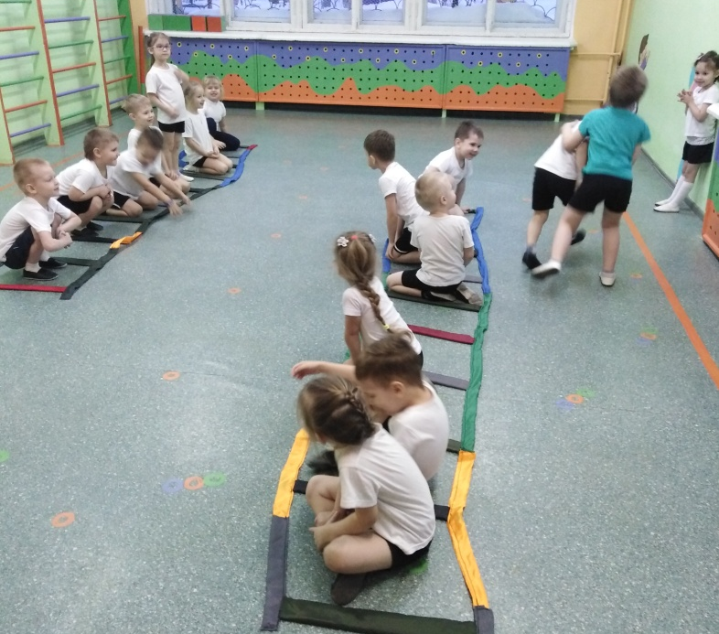
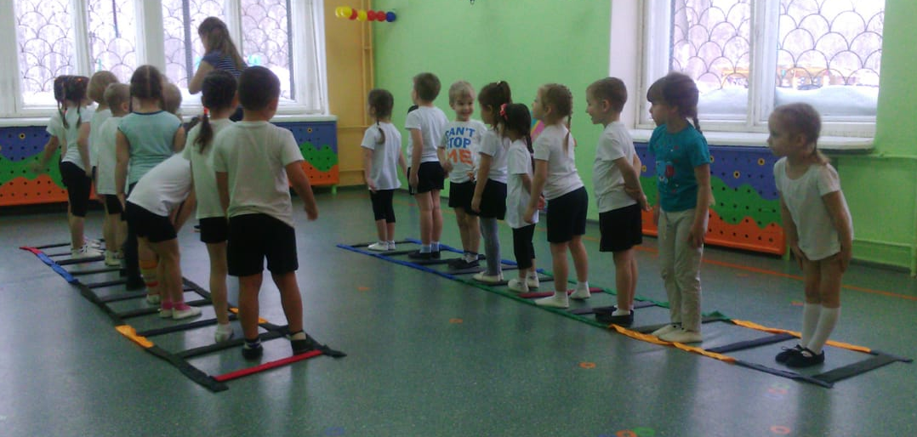
На занятиях по физической культуре для детей старшего возраста координационно-скоростная лестница используется для развития координации.
Упражнения можно выполнять под фонограмму. Музыкальное сопровождение положительно влияет на эмоциональное состояние детей, задает темп и ритм движениям.
Координационно-скоростную лестницу в детском саду возможно использовать во время:
-утренней гимнастики;
-занятиях по физической культуре;
-самостоятельной деятельности детей в группе и на прогулке;
-подвижные игры;
-физкультминуток;
-праздников, развлечений.

Slide 6
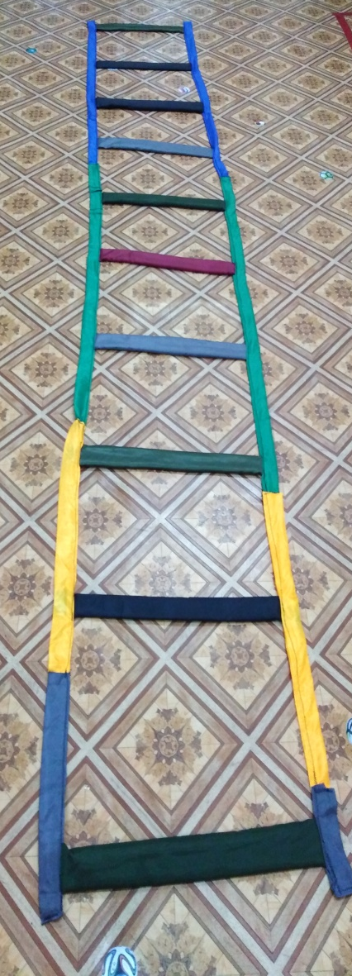
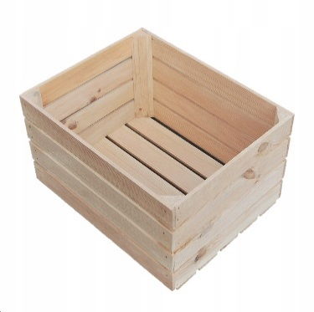
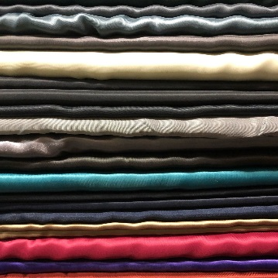
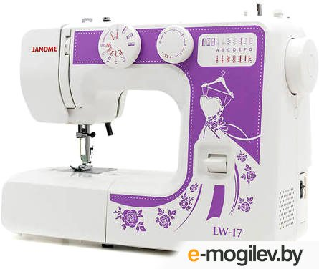
В детском саду используется плоская координационно- скоростная лестница. Лестница состоит из строп 4, 6, 8, и т. д. поперечных перекладин, которые абсолютно плоские по отношению к земле. Для детей дошкольного возраста размер ячейки равен 37x37 для выполнения упражнений. Для ползания, подлезания, метания размер ячейки равен 40x40 и более. Количество ячеек в лестнице не более 10. Также существуют разновидности лестниц сдвоенных, облегчённых, с соединительными крепежами для наращивания длины или составления крест-накрест. Для занятий я изготовила лестницу с 10 ячейками размером ячеек 37x37 см из обрезков подкладочной ткани и дощечек от деревянных ящиков.

Slide 7
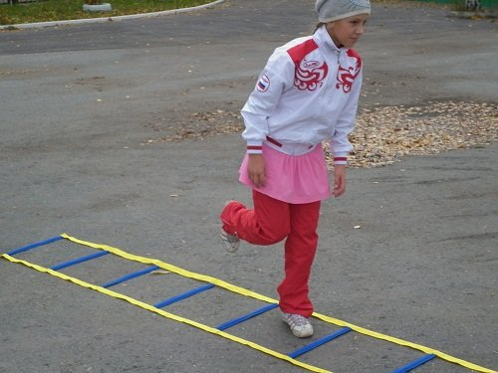
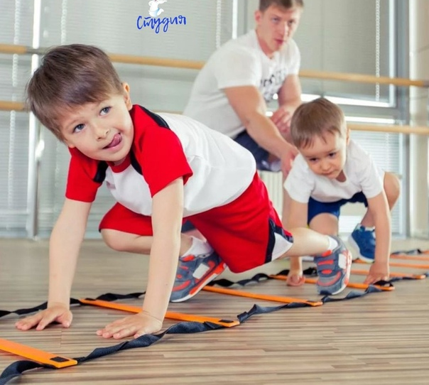
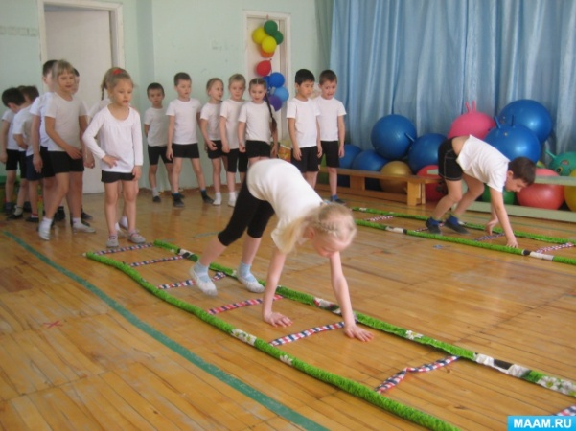
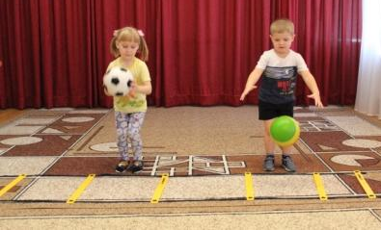
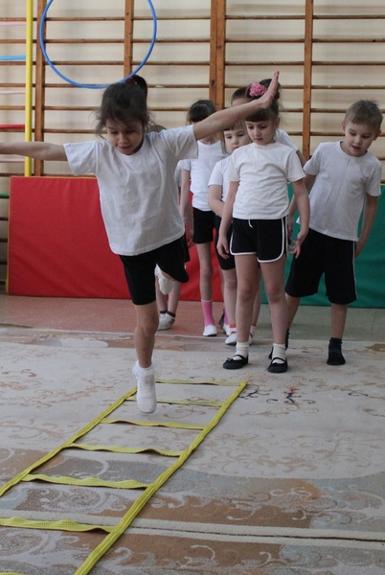
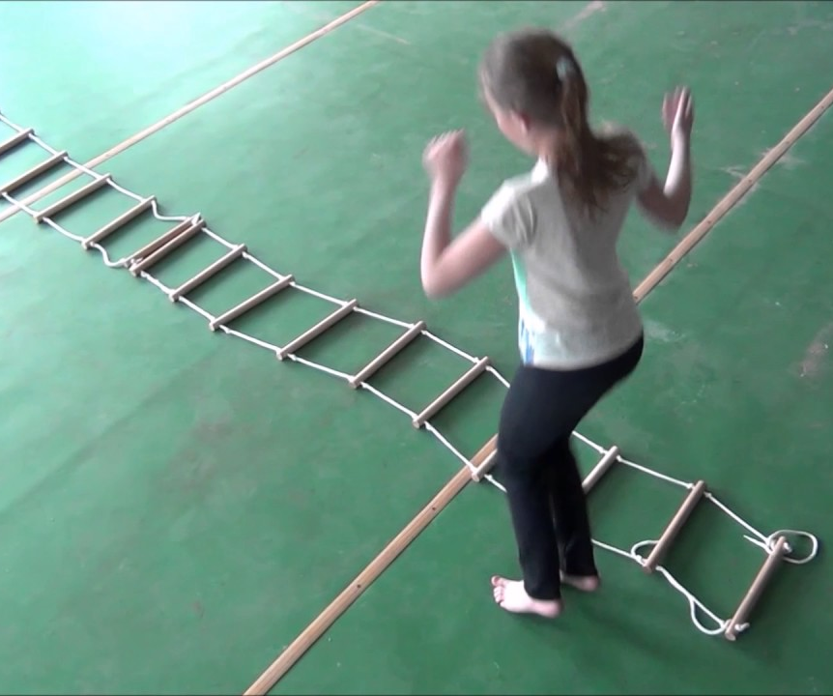
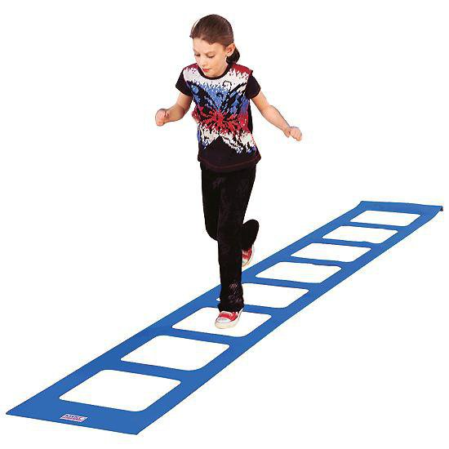

Slide 8
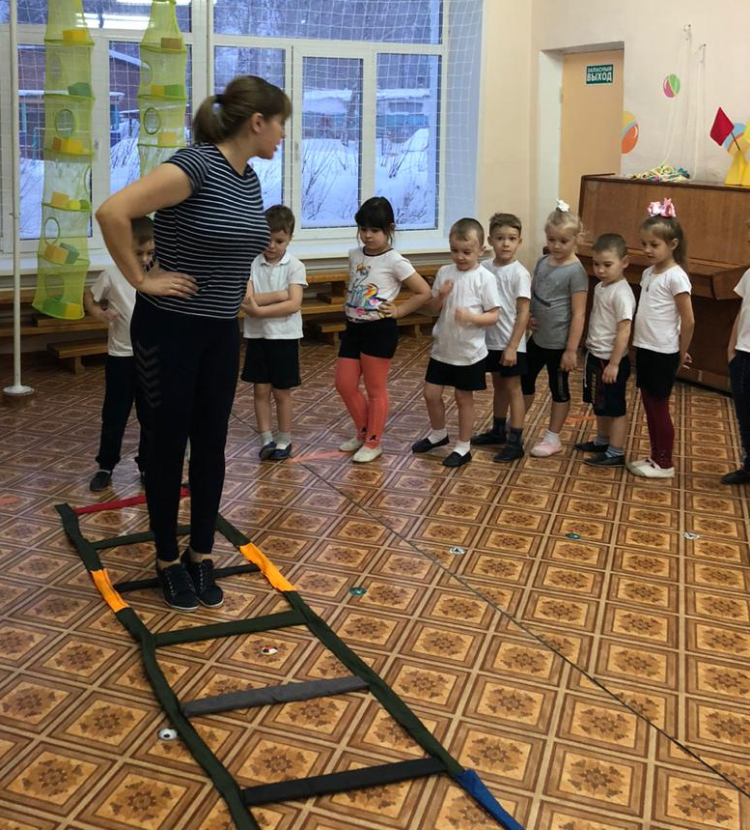
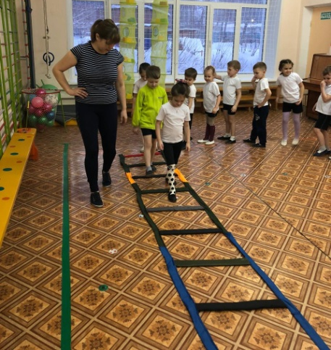
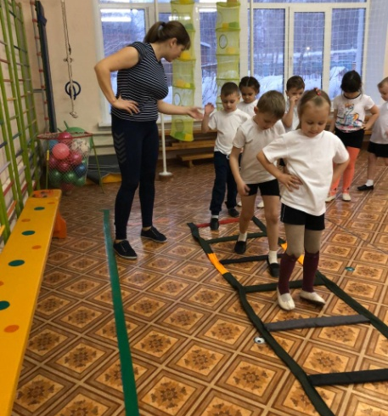
Основные правила занятий на координационно-скоростной лестнице:
прежде чем приступить к выполнению упражнений следует провести небольшой инструктаж;
все упражнения на координационной лестнице выполняются в спортивной форме;
обязательно разминайтесь перед выполнением упражнений;
дети должны соблюдать дистанцию;
спину всегда держать прямо;
правильная техника важнее скорости, не торопитесь;
сначала добейтесь хорошего выполнения, потом уже постепенно увеличивайте скорость;
начинать с разминки медленно, постепенно;
при выполнении упражнений не наступать на планки, ступни должны находиться в подвешенном состоянии, и пружинить от квадрата к квадрату;
избегать утомления!

Slide 9
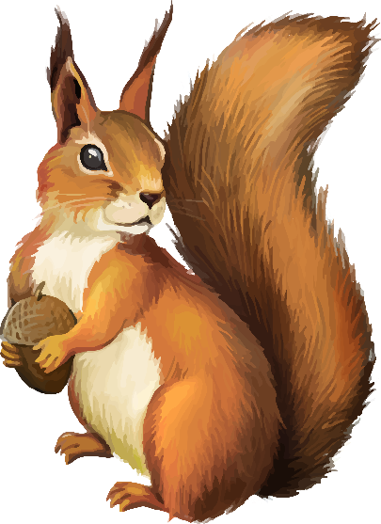
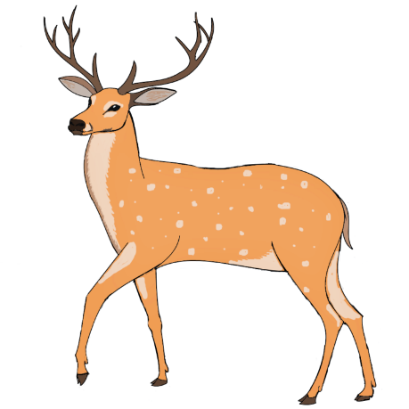
Задания по названиям (или картинкам):

Slide 10
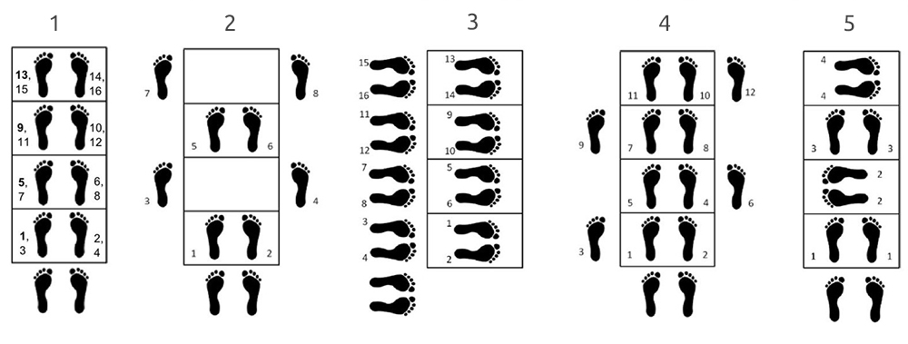
После полного ознакомления со всеми видами упражнений можно раздать детям карточки-схемы , для самостоятельной деятельности
(варианты схем):

Slide 11
Варианты движений на координационно-скоростной лестнице.
После проведения разминки,
знакомство с правилами пользования,
приступаем к объяснению задания, сначала словесному, затем показываем пример.
Внимательно следим за выполнением, максимум 2 ребёнка на лестнице.
В случае неправильного выполнения просим повторить с начала.
И.п. – стоя лицом к лестнице. Ходьба лицом вперед, каждый раз наступая в следующую ячейку лестницы.

Slide 12
В какие подвижные игры можно поиграть на координационно-скоростной лестнице:
Игра «Догнать соперника».
Задача: упражнять в выполнении основных
движений на координационной лестнице.
Ход игры.
Дети выстраиваются в две колонны перед координационными лестницами. По сигналу воспитателя дети выполняют задания в определенной последовательности: ходьба приставным шагом, учащенная ходьба, ходьба с подскоками и обычная ходьба. В процессе выполнения заданий каждая колонна старается догнать друг друга; та, которой это удается, побеждает.
Игра «Найди свой кубик».
Задачи: развитие координации движений, внимания, ориентировки в пространстве.
Ход игры.
В каждой из ячеек «Лесенки» стоит ребенок и лежит цветной кубик. По сигналу дети начинают бегать в разных направлениях, не толкаясь. По второму сигналу дети останавливаются и закрывают глаза. В это время воспитатель меняет кубики местами. По третьему сигналу дети открывают глаза. Каждый должен добежать до ячейки, где лежит его кубик и поднять кубик над головой. Выигрывает тот, кто первым правильно выполнит задание.

Slide 13
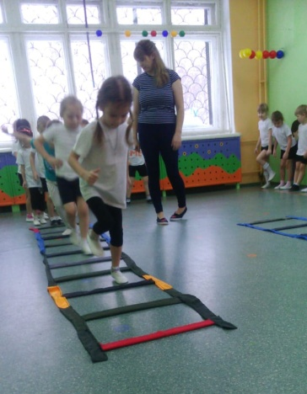
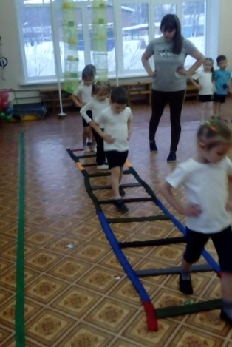
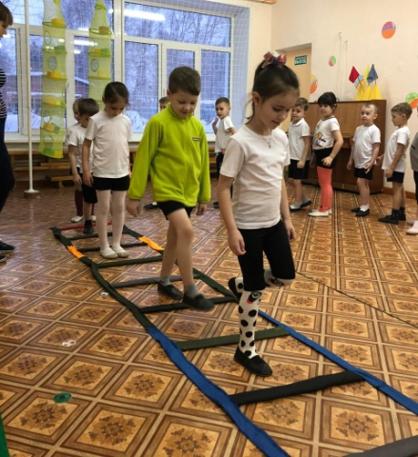
Основные результаты использования координационно-скоростной лестници
у детей старшего дошкольного возраста :
улучшение координационно-скоростных качеств;
повышение выносливости, ловкими и быстрыми;
дети научились самостоятельно пользоваться схематическими заданиями и фото упражнениями для лестницы;
занятия стали проходить более дисциплинированно.

Slide 14
Видео материал:
«Использование
координационно-скоростных
лестниц для занятий по физической культурой»
Ссылка для просмотра:
https://www.youtube.com/watch?v=O_ljpv4YE8E
Картотека которой пользуюсь я на занятиях для работы с координационно-скоростной лестницей:
https://cloud.mail.ru/home/kartoteka.pdf
Либо на официальном сайте ДОУ:
(http://mkdou249.edusite.ru/p17aa1.html)

